Slide 1
XVIII областная научно-практическая конференция школьников «Старт в науку» Тема исследовательской работы: « Изготовление сгущённого молока с помощью вакуум-аппарата: расчёт, изготовление, применение"
Выполнил обучающийся 9 класса
МОУ СОШ с. Свищёвки им П. И. Мацыгина
Стёпушкин Иван
Руководитель- М.Н.Новиков, учитель физики

Slide 2
Актуальность
Цель проекта
Практическая значимость
Сгущённое молоко -это продукт, пользующийся огромной популярностью. Чаще на прилавках наших магазинов встречаются некачественные подделки сгущенного молока, в состав которых входят далеко не полезные ингредиенты. По этой причине в последнее время большинство хозяек старается делать сгущенное молоко в домашних условиях, используя для этого только натуральные, а значит, полезные продукты.
Получение сгущенного молока в домашних условиях без больших энергозатрат и сложного оборудования.
Благодаря широкому применению и популярности сгущенного молока его производство можно отнести к производству достаточно высокой рентабельностью и ликвидностью данного продукта.

Slide 3
Задачи исследования
изучение литературы о состоянии российского рынка молочных консервов, в т.ч. сгущённого молока;
знакомство с технологией производства сгущённого молока в домашних условиях;
расчет затрат на приготовление сгущенного молока в домашних условиях.
конструирование аппарата для производства сгущённого молока в домашних условиях;

Slide 4
Сгущенка впервые появилась в 1810 году в Париже. Французский кондитер Николя Франсуа Аппер (1789-1841) обнаружил, что обычное молоко, только прокипяченное, сохраняется много дольше обыкновенного.
Американский промышленник
Гейл Борден (1801-1874), занимаясь сгущением молока, заметил, что оно становится гуще и вкуснее, если при кипячении в него добавить сахар.
В 1858 году в Соединенных Штатах Америке был построен первый в мире завод по производству сгущенки.
В 1881 году сгущенное молоко начала производить и Россия. В настоящее время молоко сгущенное является очень востребованным и популярным продуктом, производимым практически во всех странах мира.

Slide 5
Российский рынок молочных консервов
Средняя розничная цена на молоко сгущенное с сахаром в 2017 году выросла на 2,8% к уровню прошлого года и составила 77,7 руб./400 г.

Slide 6
Технология заводского производства и ГОСТ продукта предполагает выпаривание воды из молока в вакуумных аппаратах приапппритемпературе около 60 градусов при пониженном давлении .

Slide 7
Многие производители идут на разные хитрости: указывают ГОСТ, устанавливающий не правила изготовления сгущенного молока, а показывающий стандарт упаковки товара.
50 – 70% рынка
сгущённого молока
«заняты» консервами,
изготовленными не по
ГОСТу, а в соответствии
с ТУ – с добавлением в
продукт растительных жиров.
Причины производства
сгущённого молока с растительными жирами
недостаток молочного сырья
снижение себестоимости

Slide 8
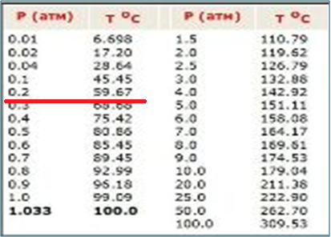
Технология производства сгущённого молока в домашних условиях
основывается на традиционной заводской технологии
Преимущества выпариваниям под вакуумом перед выпариванием при атмосферном давлении:
не происходит карамелизации сахара;
не изменяется структура белка.
Используя принципы технологи заводского производства для получения продукта, необходимо :
удалить лишнюю воду из смеси сахарного сиропа и обработанного молока, т.е. сделать продукт концентрированным;
заставить исходный продукт кипеть при t=52-60 C Из табл.3 видно, что данную t_{кипения} можно достичь, создав постоянное давление в сосуде равное 0,2 атм (20кПа), т.е. меньше атмосферного в 5 раз.
Табл.3 Температура кипения воды в зависимости от атмосферного давления

Slide 9
Объяснение зависимости температуры кипения воды от атмосферного давления
I- случай
II-случай
Температура кипения жидкости- температура, при которой давление насыщенного пара жидкости начинает превосходить внешнее давление на жидкость

Slide 10
Устройство вакуум-аппарата

Slide 11
Принцип работы устройства (вакуум-аппарата)
Наливаем в ёмкость 2 л воды при t=60 С, на дно с решёткой устанавливаем банку 1 , а на стол на некотором расстоянии- банку 2 ниже уровня на 3 см, относительно банки 1 и наверх банок 1,2 устанавливаем холодильник с крышками, вакуумметром, обратным клапаном и винтом выравнивания давления. К входу холодильника подключаем холодную воду из системы водоснабжения, а выход холодильника на технические нужды. К обратному клапану прикладываем вакуум-насос [из набора по вакуумному консервированию]. С его помощью при прижатых крышках доводим давление до 0,2 атм. (20 кПа), что соответствует температуре кипения воды при указанном давлении.

Slide 12
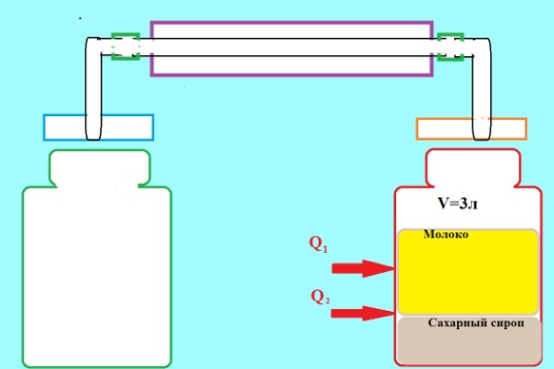
Расчёт количества теплоты для процесса
При первичной обработке свежевыдоенного молока (t=38⁰С) (сепарирование, растворение сахарного сиропа, смешивание со сливками).
Применим для расчёта t_{Н}=20⁰С, а t_{К}=60⁰C.
Дано:
m₁=3кг-- масса исходного пролукта
m₂=2кг -- масса дистиллята (воды) t_{Н}=20⁰С --начальная температура
t_{К}=60⁰C --конечная температура(t_{кип}=60 С)
с=4200Дж/кг*^{о}С-удельная теплоёмкость воды L=2,38х10⁶ Дж/кг- удельная теплота парообразования при p=20 кПа
На участке АВ к продукту подводится Q₁, он нагревается до t=60⁰C. Q₁=m₁c (t_{К}-t_{Н}) (ф1)
На участке BC продукт испаряется, в следствие подвода кол-ва теплоты Q₂ Q₂=Lm₂ (ф2) Общее количество теплоты для процесса Q_{общ}:
Q_{ОБЩ}=Q₁+Q₂ (ф3)
Q_{ОБЩ}=m₁c (t_{К}-t_{Н}) + m₂L(ф4)
Q_{ОБЩ}=3х4200х(60-20)+2х2,38х10⁶=5,26х10⁶ Дж
Q_{ОБЩ}=Q_{п}- полное(полезное) количество теплоты
Примем КПД установки 70%, т.е. ƞ=0,7. Тогда ƞ=Q_{п} /Q_{з} (5) =>Q_{з}=Q_{п} / ƞ =>Q_{З}=7,5х10⁶ Дж.
При использовании электроэнергии чуть больше 2квт.ч. (1 квт*ч=1*1000*3600=3,6 *10⁶ Дж) А=Q_{з}=2квт.ч.=2х1000х3600=7,2х10⁶ Дж Тогда стоимость электроэнергии С будет равна: C=T*A*К ф(6) С=2,19*2*1,5=6,57 (руб), где Т=2,19 руб/квт*ч - тариф электрической энергии

Slide 13
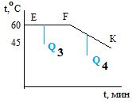
Для расчёта данной величины примем исходные данные: Дано:
m₂=2 кг - масса полученной воды при дистилляции( перегонки)
t_{Н1}=60⁰C - начальная температура пара
t_{К1}=45⁰С -конечная температура конденсата(воды)
L=2,38x10⁶ Дж/кг ⁻удельная теплота парообразования ^{ρ}=1000кг/м³ – плотность воды
C=4200 Дж/кг*^{о}С -удельная теплоёмкость воды
tх_{В}=15⁰C - начальная температура холодной воды
M_{хв}=? -масса холодной воды (кг)
При конденсации пара массой m₂=2кг(рис.4) на участке EF , выделится Q₃теплоты, а при охлаждении воды на участкеFK доt_{К1}=45⁰C-Q₄, т.е.
↑Q_{В}=Q₃+Q₄(ф.7)
│Q₃│=│Q₂│=Lm₂ см. (ф.2), а Q₄=m₂c(t_{К1}-t_{Н1}) (ф.8) где :
Q₄₋ количество теплоты, выделяющееся при охлаждении конденсата до t= 45 С на участке FK. Q_{в}=Lm₂+m₂c(t_{К1}-t_{Н1}) (ф.9) -где Q_{в} –общее количество теплоты, которое будет отдаваться холодной воде при конденсации и охлаждении пара и воды массой m₂, протекающей через холодильник.
Расчёт объёма холодной воды для системы охлаждения

Slide 14
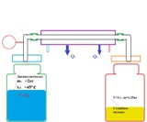
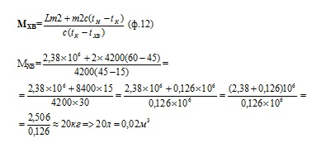
Рассчитаем массу холодной воды M_{ХВ:} Q₅=M_{ХВ}*с*(t_{К}-t_{Н}) (ф.10), - где Q₅общее количество теплоты, которое будет получать холодная вода при конденсации и охлаждении пара и воды массой m₂, протекающей через холодильник.
Приравниваем правые части ф.9 и ф.10:
Lm₂+m₂c(t_{К}-t_{Н})=M_{ХВ*}c(t_{К}-t_{Н}) (ф.11)
Итого: V=0.02 куб.м.

Slide 15
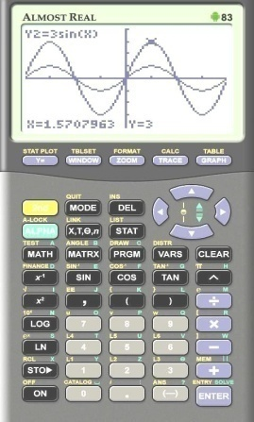
Экономическая целесообразность
Табл.4. Основные затраты для изготовления аппарата
№ п/п | Наименование | Кол-во,шт. | Стоимость, руб.
1 | Набор для консервирования | 1 | 330
2 | Банка стеклянная (3 л) | 2 | 120
3 | Вакуумметр | 1 | 500
4 | «Холодильник» | 1 | 300
5 | Прочее,10% от п.1-4 |  | 125
 | Итого |  | 1325

Slide 16
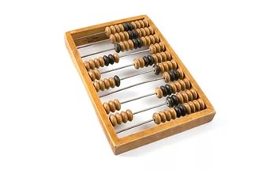
№ п/п. | Наименование | Ко-во, шт | Цена, руб | Стоимость, руб.
1 | Цельное молоко | 3л | 30 | 90
2 | Сахар-песок | 0,5кг | 50 | 25
3 | Электрическая энергия | 3 квт*ч | 2,19 | 6,57
4 | Холодная вода | 0,02м³ | 25 | 5
5 | Прочее, 10% от п.1-4 | - | - | 12
6 | Итого |  |  | 138, 57
Табл.5 Текущие затраты при приготовлении продукта

Slide 17
Таким образом, себестоимость изготовленного продукта составила 138, 57 руб.
При стоимости пакета «Алексеевское» =150 рублей (в торговых точках с. Свищёвки) при массе пакета m₂₌ 650 г=0,65 кг, m₁=1,30 кг при объёме v=1л данной продукции будет стоить:
. где: m₁=1,30 кг-масса продукта при объёме пластиковой бутылки,V=1л, m₂=0,65кг- масса продукта в пакете ц=150 руб.- стоимость пакета продукта.
В пунктах продажи можно встретить сгущённое молоко в литровой упаковке стоимостью 120 руб., в составе которого указаны растительные жиры и усилители вкуса, т.е. данный продукт не соответствует ГОСТ 31688-2012 и, следовательно, является не совсем натуральным .
Вывод: мой проект является выигрышным как по цене,
так и по качеству.

Slide 18
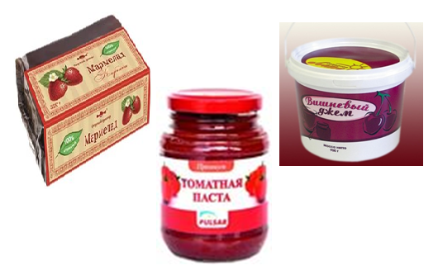
Заключение
Представленный аппарат может найти применение в ЛПХ (личных подсобных хозяйствах) сел и деревень.
Его можно применять для приготовления томатной пасты, концентрированных соков, джемов и т.д., т.е. в производстве продуктов, где по технологии требуется удаление излишней влаги.

Slide 21
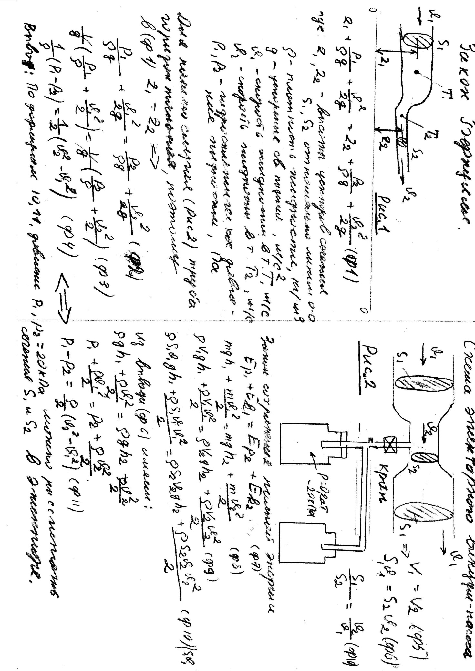

Slide 23
